Slide 1
Биоэтика Суррогатное материнство
профессор Цыбусов Сергей Николаевич

Slide 15
Суррогатное материнство
Сущность этого метода состоит в том, что яйцеклетка одной женщины оплодотворяется искусственным путем, а полученный эмбрион подсаживается другой женщине, которая его вынашивает, рожает и передаст семейной паре. При этом одна женщина называется донором (или генетической матерью), а другая (вынашивающая ребенка) – суррогатной матерью.

Slide 18
Суррогатное материнство — вспомогательная репродуктивная технология, при применении которой в зачатии и рождении ребёнка участвуют три человека: генетический отец — лицо, предоставившее свою сперму для оплодотворения и согласное после рождения ребёнка взять на себя обязанности отца; генетическая мать — лицо, предоставившее свою яйцеклетку для оплодотворения и согласное после рождения ребёнка взять на себя обязанности матери; суррогатная мать — женщина детородного возраста, согласившаяся на возмездной или безвозмездной основе выносить и родить ребёнка от генетических родителей и не претендующая на роль матери данного ребёнка.

Slide 19
Возможно и так называемое частичное суррогатное материнство, когда женщина – суррогатная мать одновременно выступает и донором яйцеклетки. В этом случае она же является и генетическим родителем.

Slide 27
К основным моральным проблемам, связанным с суррогатным материнством, относятся следующие:
1. Разрушение целостности семейных отношений. Суррогатное материнство становится все более доступным и массовым, что не может не вызвать озабоченность с точки зрения традиционных представлений о семье и семейных ценностях.

Slide 28
2. Проблема установления материнства и права матери. В различных странах этот вопрос регулируется по-разному. Имеется немало случаев, когда суррогатная мать отказывалась возвращать ребенка в семейную пару. Действительно, ситуация, когда у ребенка сразу две матери, создает острые конфликты. С помощью правового регулирования стремятся разрешить или хотя бы смягчить эту проблему.

Slide 29
3. Общее количество родителей. Теоретически, если использовать донорство половых клеток, возможно наличие максимально пяти родителей у ребенка(!). Это женщина-донор, мужчина-донор, суррогатная мать и семейная пара – заказчик (социальные родители). Очевидно, что это совершенно экстраординарная ситуация.
4. Суррогатное материнство даст возможность стать матерью в неограниченно пожилом возрасте. Это подрывает все традиционные понятия о материнстве вообще, а также создает угрозу правам ребенка, так как вряд ли естественный уход и забота о ребенке возможны при наличии престарелой матери.

Slide 30
5. Коммерциализация деторождения ведет к тому, что суррогатная мать, вынашивая ребенка за вознаграждение, становится товаром, женщиной – инкубатором.
6. Моральные и психологические проблемы ребенка – они могут быть довольно острыми, если он узнает о своем происхождении.

Slide 31
В ряде стран (например, в Германии, Австрии, Франции) суррогатное материнство запрещено. Международные этические рекомендации комитета СЕ по биоэтике и искусственным методам деторождения состоят в том, чтобы ограничить суррогатное материнство и применять его только по обоснованным показаниям. Права суррогатной матери должны быть защищены (в частности, ей должно быть обеспечено право оставить ребенка себе).
Этически неприемлемой считается практика коммерческого суррогатного материнства.

Slide 36
Статус родителей после родов методом суррогатного материнства в нашей стране определяется так. Согласно Семейному кодексу РФ в качестве родителей регистрируются лица, состоящие в браке и давшие согласие на имплантацию эмбриона суррогатной матери, но только с ее согласия. После совершения записи суррогатная мать не вправе оспаривать материнство.

Slide 37
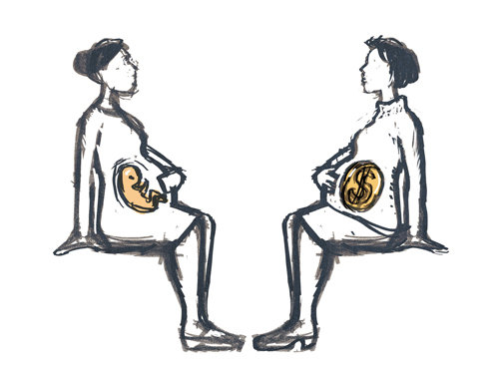
Практика заменяющего материнства подвергается критике и за возможность коммерциализации. Она заключается в том, что данный метод может быть использован как средство эксплуатации женщин в роли платных инкубаторов, производящих детей для богатых заказчиков.

Slide 38
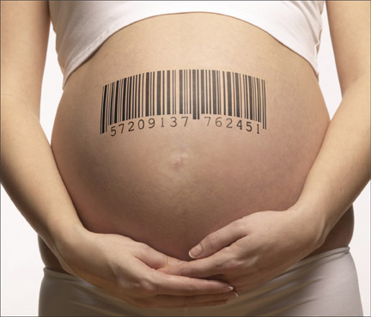

Slide 39
Тем не менее маховик полового донорства запущен.
В методических рекомендациях МЗ РФ введено даже понятие активного донора как «донора, согласившегося регулярно сдавать сперму».
Лозунг «все на продажу» начинает распространяться и на «святое святых» человеческой нравственности – материнство.
Способность женщины вынашивать и родить начинает активно использоваться в реестре рыночных услуг как «суррогатное материнство» с использованием полного набора лжегуманистической, бутафорской терминологии, начиная с эксплуатации термина «благородство» до введения новейшей формы донорства женской утробы и нового статуса матери – «матери-носительницы» или «временной матери»

Slide 40
Противники суррогатного материнства
и других вспомогательных репродуктивных технологий утверждают, что в случае бесплодия всегда имеется альтернатива применению этих методов: ведь в детских домах много детей без родителей, которые ждут усыновления (удочерения) и мечтают о нормальной семейной жизни в домашних условиях с любящими родителями.

Slide 41
Человек, как богоподобное существо, свободен по своей сущности.
К одному из современных искажений этой свободы относится и «идеология репродуктивных прав», сметающая в стремлении к их реализации моральные обязательства людей друг перед другом: родителей перед детьми, детей перед родителями, обязательства между супругами.

Slide 42
Развитие биомедицинских технологий значительно опережает осмысление возможных духовно-нравственных и социальных последствий их бесконтрольного применения способствует распространению «идеологии репродуктивных прав», устанавливающей приоритет биологических прав родителя над социальными.

Slide 43
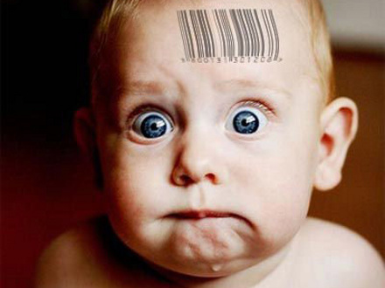
Устанавливает отношение к человеческой жизни как продукту, который можно выбирать согласно собственным склонностям и которым можно распоряжаться наравне с материальными ценностями.

Slide 44
Разнообразие и противоречивость мнений по вопросам использования методов репродуктивной технологии с целью решения проблем деторождения нуждается в широком обсуждении специалистов разного рода: гинекологов, генетиков, эмбриологов, психиатров, этиков, юристов, социологов, теологов.

